Slide 1
Διαδίκτυο κι Εφαρμογές
Φοίβος – Ευστράτιος Καλεμκερής (03116010)
phoevoskal@gmail.com
https://github.com/phoevos/shaka

Slide 2
ΘΕΜΑ, ΔΕΔΟΜΕΝΑ ΚΑΙ ΤΕΧΝΟΛΟΓΙΕΣ
Η εφαρμογή βασίστηκε σε προσαρμογή της ιδέας COVID-02:
Εύρεση Άρθρων που αναφέρουν ένα συγκεκριμένο Φάρμακο είτε στην συνοπτική τους περιγραφή είτε μέσα στο πλήρες κείμενο.
Ως πηγή δεδομένων χρησιμοποίηθηκε το dataset του CORD-19 (https://www.semanticscholar.org/cord19), το οποίο περιλαμβάνει περίπου 200.000 άρθρα σχετικά με τον COVID-19.
Από το dataset αντλήσαμε για κάθε άρθρο τον τίτλο, τους συγγραφείς, την ημερομηνία δημοσίευσης, το abstract και το πλήρες κείμενο όπου αυτά ήταν διαθέσιμα.
Για την αποθήκευση των δεδομένων χρησιμοποιήθηκε MongoDB.
Η επικοινωνία με τη βάση πραγματοποιείται με ένα REST API υλοποιημένο σε NodeJS, με χρήση του ExpressJS για τη διαχείριση του routing.
Υλοποίηθηκε, τέλος, front-end με χρήση του ReactJS.

Slide 3
ΛΕΙΤΟΥΡΓΙΚΟΤΗΤΕΣ
Η εφαρμογή λαμβάνει ως είσοδο το όνομα ενός φαρμάκου και:
Αναζητά στον τίτλο, το abstract και το πλήρες κείμενο κάθε άρθρου το συγκεκριμένο φάρμακο.
Επιστρέφει τα άρθρα στα οποία αναφέρεται το συγκεκριμένο φάρμακο με σειρά συνάφειας (by relevance).
Για κάθε άρθρο επιστρέφεται ο τίτλος, οι συγγραφείς, η ημερομηνία δημοσίευσης και το abstract, ενώ υπάρχει η δυνατότητα εμφάνισης και του πλήρους κειμένου ενός άρθρου, εφόσον αυτό είναι διαθέσιμο.
Εμφανίζει ιστόγραμμα με τον αριθμό των άρθρων που αναφέρουν το συγκεκριμένο φάρμακο ανά έτος, αλλά και ανά μήνα.

Slide 4
ΑΝΑΖΗΤΗΣΗ ΦΑΡΜΑΚΟΥ ΣΤΑ ΑΡΘΡΑ
Η αναζήτηση φαρμάκων πραγματοποιείται από το client-side μέρος της εφαρμογής με την εισαγωγή του ονόματος ενός φαρμάκου σε ένα search bar:
Με κλικ στο Search αποστέλλεται GET HTTP Request στο API, με το όνομα του φαρμάκου να μεταφέρεται μέσω του URL.
Για τη διαχείριση της αναζήτησης σε κείμενο στη βάση έχουμε υλοποιήσει έναν text index πάνω στα πεδία text (πλήρες κείμενο), abstract και title της συλλογής Article. Επιλέχθηκε η χρήση μίας μόνο συλλογής, αντί για δύο που είχαμε σχεδιάσει αρχικά, προκειμένου να καταστεί δυνατή η ταυτόχρονη αναζήτηση και στα τρία προαναφερθέντα πεδία, αλλά και η κατάταξη των αποτελεσμάτων βάσει “σχετικότητας”. Για το τελευταίο, χρησιμοποιήσαμε το μέγεθος textScore που υπολογίζει αυτόματα η Mongo, αφού σ’ αυτό συνυπολογίζονται και ταιριάσματα στα οποία εντοπίζεται κοινή ρίζα με τη λέξη που αναζητούμε (παράγωγα, σύνθετα ή απλά διαφορετική γλώσσα, εφόσον το dataset είναι διεθνές), ενώ εφαρμόζονται και συντελεστές βαρύτητας ανάλογα με το πεδίο στο οποίο βρέθηκε η λέξη, γεγονός που το καθιστά μακράν προτιμότερο απ’ τον απλό υπολογισμό πλήρων ταιριασμάτων.

Slide 5

ΑΝΑΖΗΤΗΣΗ ΦΑΡΜΑΚΟΥ ΣΤΑ ΑΡΘΡΑ
Η παραπάνω αναζήτηση επιστρέφει αποτελέσματα της μορφής:
Τίτλος
Abstract
Συγγραφείς
Ύπαρξη πλήρους άρθρου
Ημερομηνία

Slide 6

ΑΝΑΖΗΤΗΣΗ ΦΑΡΜΑΚΟΥ ΣΤΑ ΑΡΘΡΑ
Στη διεπαφή χρήστη δίνεται επιπλέον η δυνατότητα πλοήγησης μεταξύ των σελίδων των αποτελεσμάτων, αλλά και φιλτραρίσματος μόνο των άρθρων που διαθέτουν πλήρες κείμενο.

Slide 7
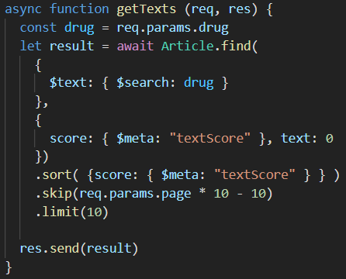
ΑΝΑΖΗΤΗΣΗ ΦΑΡΜΑΚΟΥ ΣΤΑ ΑΡΘΡΑ
Δίπλα φαίνεται η συνάρτηση που εκτελεί την αναζήτηση που περιγράψαμε προηγουμένως
(back-end/controllers/textController.js)
Στη συνάρτηση έχει ληφθεί πρόνοια για pagination (skip-limit) με 10 αποτελέσματα σε κάθε σελίδα.
Η αναζήτηση εκτελείται πάνω στα πεδία που έχουμε συμπεριλάβει στον text index, δηλαδή στα text, abstract, title.

Slide 8
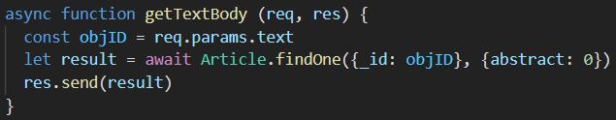
ΕΜΦΑΝΙΣΗ ΠΛΗΡΟΥΣ ΚΕΙΜΕΝΟΥ ΑΡΘΡΟΥ
Αν στη σελίδα με τα αποτελέσματα αναζήτησης επιλέξουμε ένα άρθρο που διαθέτει ένδειξη “Click to read full article” μεταφερόμαστε σε νέα σελίδα όπου μπορούμε να διαβάσουμε το πλήρες άρθρο. Αυτό έχει συντεθεί κατά τη διάρκεια του import των δεδομένων από το σχετικό .json αρχείο. Για την ανάσυρσή του εκτελούμε νέο GET HTTP Request, αυτή τη φορά με είσοδο το _id του άρθρου (το έχουμε αποθηκεύσει στο state του front-end), ενώ η σχετική συνάρτηση στο API είναι η ακόλουθη:

Slide 9

ΕΜΦΑΝΙΣΗ ΠΛΗΡΟΥΣ ΚΕΙΜΕΝΟΥ ΑΡΘΡΟΥ
Η σελίδα με το πλήρες κείμενο:

Slide 10

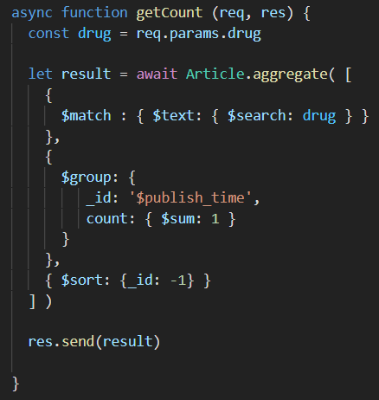
ΕΜΦΑΝΙΣΗ ΙΣΤΟΓΡΑΜΜΑΤΟΣ
Στη σελίδα αναζήτησης εμφανίζεται, επιπλέον, κουμπί που μεταφέρει το χρήστη σε νέα σελίδα για την προβολή του ιστογράμματος
Για τη δημιουργία αυτού μας ενδιαφέρει ο υπολογισμός του αριθμού των άρθρων ανά ημερομηνία, που πραγματοποιείται με νέο GET HTTP Request που διαχειρισόμαστε με τη συνάρτηση που φαίνεται δίπλα, στο API. Αυτή, αφού εκτελέσει αναζήτηση του φαρμάκου στα κείμενα, γκρουπάρει τα αποτελέσματα βάσει της ημερομηνίας και υπολογίζει για κάθε ημερομηνία το άθροισμά τους.

Slide 11
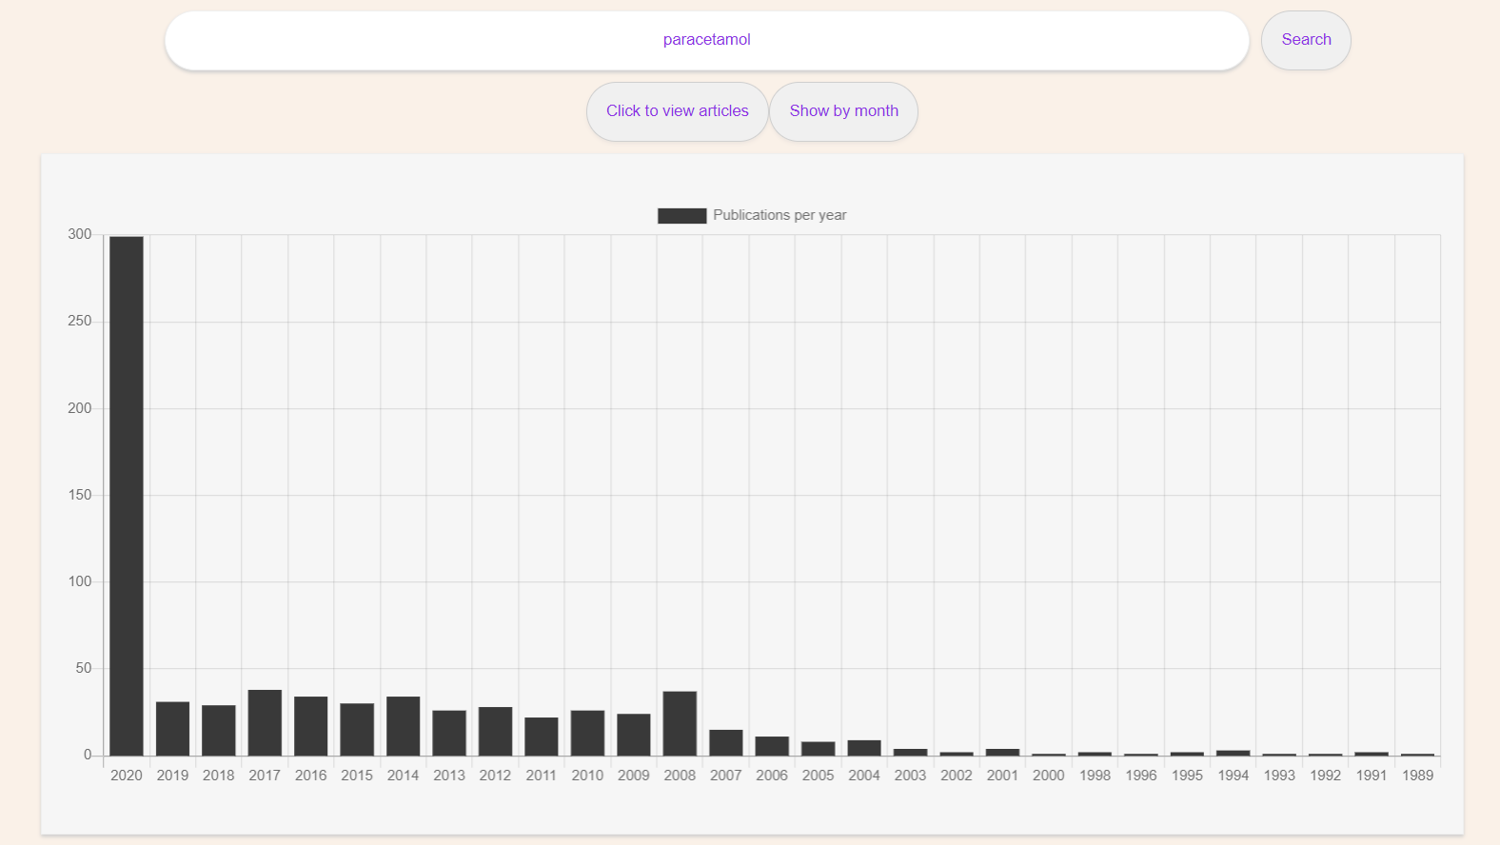
ΕΜΦΑΝΙΣΗ ΙΣΤΟΓΡΑΜΜΑΤΟΣ “ΑΝΑ ΧΡΟΝΟ”
Συμπεριλαμβάνονται μόνο οι χρονιές κατά τις οποίες υπήρξε κάποια σχετική δημοσίευση. Με hover πάνω από κάποια στήλη μπορούμε να δούμε τον ακριβή αριθμό δημοσιεύσεων για το συγκεκριμένο χρόνο.

Slide 12
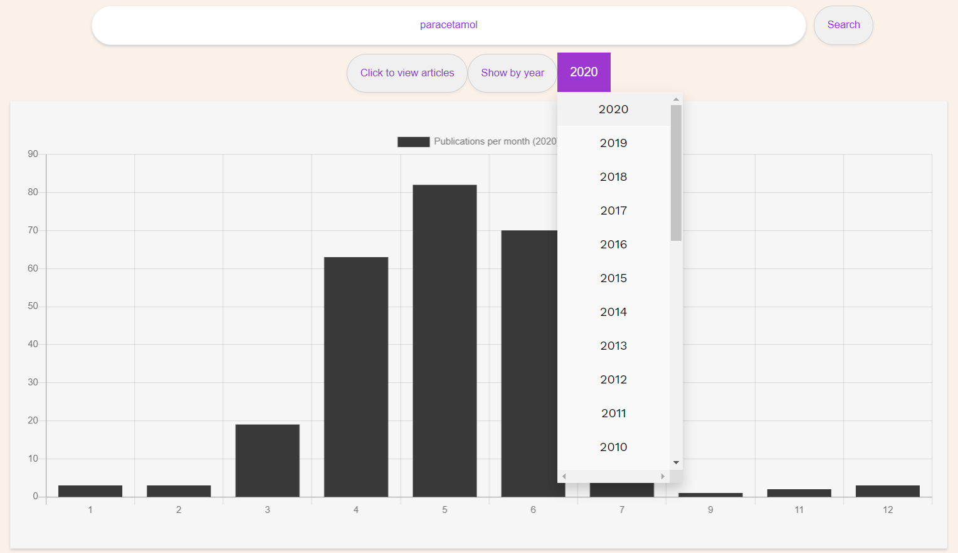
ΕΜΦΑΝΙΣΗ ΙΣΤΟΓΡΑΜΜΑΤΟΣ “ΑΝΑ ΜΗΝΑ”
Στο “ανά μήνα” διάγραμμα μπορούμε να επιλέξουμε το χρόνο που μας ενδιαφέρει από μια dropdown list και να δούμε τον αριθμό δημοσιεύσεων ανά μήνα. Όπως και πριν για τις χρονιές, μήνες με μηδενικό αριθμό δημοσιεύσεων παραλείπονται.

Slide 13
ΟΔΗΓΙΕΣ ΕΓΚΑΤΑΣΤΑΣΗΣ
Προτού ξεκινήσει η εγκατάσταση της εφαρμογής θα πρέπει να έχουν εγκατασταθεί τα παρακάτω:
NodeJS (https://nodejs.org/en/)
Npm (συμπεριλαμβάνεται στην εγκατάσταση του Node)
MongoDB (https://www.mongodb.com/try/download)
Για να γίνει το import των δεδομένων θα πρέπει να είναι ενεργή η υπηρεσία mongod.
Προκειμένου να κατέβουν τα dependencies:
npm install μέσα στο φάκελο back-end
npm install μέσα στο φάκελο front-end

Slide 14
IMPORT DATASET
Για το import των δεδομένων συντάξαμε το import.js
Αυτό κάνει parse το αρχείο metadata.csv, απ’ το οποίο συλλέγει τον τίτλο, τους συγγραφείς, την ημερομηνία δημοσίευσης και το abstract για κάθε εγγραφή. Ακολούθως, ελέγχεται αν υπάρχει σχετικό αρχείο εντός του φακέλου document_parses. Δίνουμε προτεραιότητα στα pmc_json, αφού σύμφωνα με το FAQ του CORD-19 είναι πιο καθαρά από τα pdf_json. Αφού βεβαιωθούμε ότι το αρχείο υπάρχει, δημιουργούμε stream από το περιεχόμενό του (αντί να το φορτώσουμε ολόκληρο στη μνήμη) και συνενώνουμε τα τμήματα του text. Τέλος, προσθέτουμε τα παραπάνω σε μια εγγραφή στη συλλογή Article της βάσης.
Από το φάκελο του back-end: node ./import/import.js
ΣΗΜΑΝΤΙΚΟ: Για μεγάλα dataset θα πρέπει να αυξήσουμε το όριο μνήμης που διαθέτουμε στο Node (ακόμα και με τη χρήση του stream, χρειάστηκα περίπου 5GB RAM προκειμένου να φορτώσω το dataset των 200.000 εγγραφών) ως εξής:
node --max-old-space-size=5120 ./import/import.js

Slide 15
ΔΟΚΙΜΑΣΤΙΚΟ DATASET
Στο φάκελο του project, εντός του import, έχουμε τοποθετήσει ένα δοκιμαστικό dataset που αποτελείται από περίπου 1.500 εγγραφές στο αρχείο metadata.csv, καθώς και από περίπου 60 αρχεία pdf_json/ pmc_json, προκειμένου να διευκολύνουμε τη δοκιμή της εφαρμογής.
Για το συγκεκριμένο δοκιμαστικό dataset προτείνονται προς αναζήτηση τα εξής φάρμακα: paracetamol, dexamethasone, hydroxychloroquine.
Σε περίπτωση που είναι επιθυμητή η χρήση του πλήρους dataset, θα πρέπει πριν το import να έχει τοποθετηθεί χειροκίνητα εντός του φακέλου import, διατηρώντας την υπάρχουσα δομή φακέλων (περιγράφεται και στο readme του back-end) και ρυθμίζοντας, όπως αναφέρθηκε, την παρεχόμενη μνήμη (για 200.000 εγγραφές απαιτούνται περίπου 5GB και 12 λεπτά)

Slide 16
ΕΚΚΙΝΗΣΗ ΕΦΑΡΜΟΓΗΣ
Για εκκίνηση της εφαρμογής:
node server εντός του φακέλου back-end
npm start εντός του φακέλου front-end

